Slide 1
Межвидовые отношения организмов в экосистеме
(урок биологии в 9 классе)
Муравьева Людмила Вячеславовна
учитель биологии Великозаходской основной школы Демянского района Новгородской области

Slide 2
Инструкция по применению
Выполняйте переход к различным этапам урока
по гиперссылкам слайда «Содержание».
2. Одним кликом по фигурке «Свиток»
открывайте учебную задачу или
определение для самопроверки.
3. Ознакомьтесь с кнопками управления:
в начало к слайду «Содержание»
возврат к предыдущему слайду
в начало к титульному слайду

Slide 3
Содержание
Проблема
Наша цель
Изучаем типы биотических взаимоотношений
Работаем в группах
Самопроверка
Подводим итоги
Домашнее задание
Источники информации

Slide 4
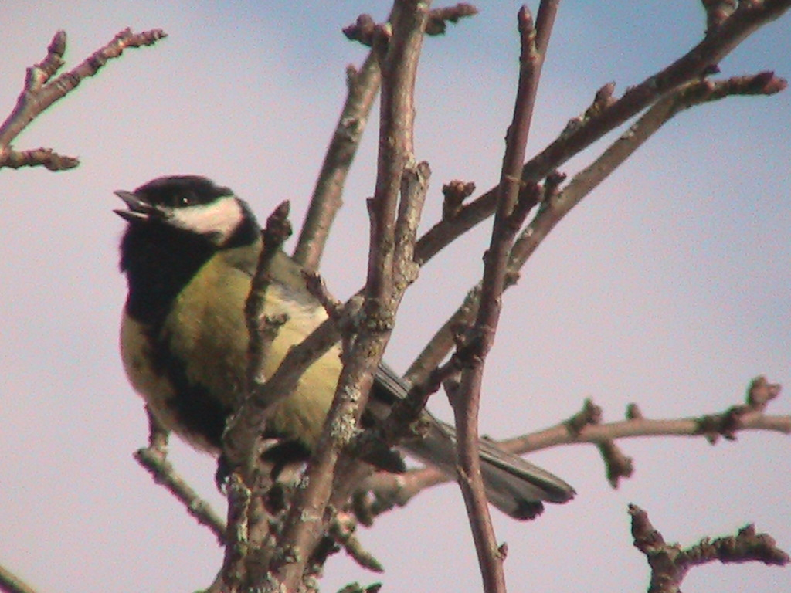
Верите ли Вы, что один организм, одна популяция и даже целый вид способны к изолированному существованию?
Решаем
проблему

Slide 5
Ставим цели
Типы биотических взаимоотношений
++
Взаимо-
полезные
+0
Полезно-нейтральные
+-
Полезно-
вредные
--
Взаимо-
вредные
Симбиоз:
мутуализм
Паразитизм
протокооперация
Хищничество
Конкуренция:
Комменсализм
(нахлебничество)
межвидовая
квартиранство
внутривидовая

Slide 6
Дополняем схему
Типы биотических взаимоотношений
++
Взаимо-
полезные
+0
Полезно-нейтральные
+-
Полезно-
вредные
--
Взаимо-
вредные
Симбиоз:
мутуализм
Паразитизм
протокооперация
Хищничество
Конкуренция:
Комменсализм
(нахлебничество)
межвидовая
квартиранство
внутривидовая

Slide 7
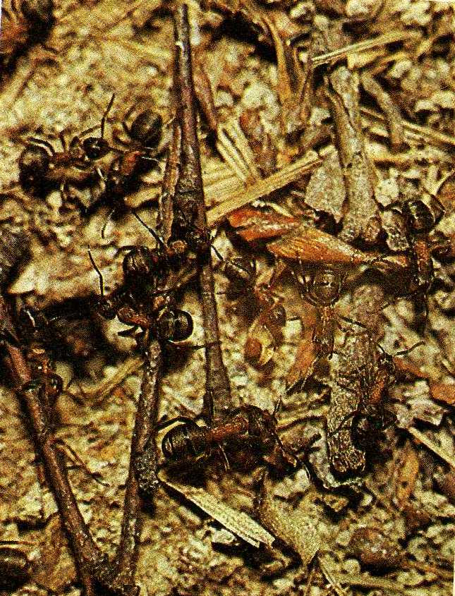
Мутуализм – более тесные взаимовыгодные отношения, при которых присутствие каждого из двух видов становится обязательным
Обсуждаем
Муравьи-листорезы выращивают грибы в своих гнездах, снабжая их субстратом для развития (пережеванными листьями) и оберегают эти плантации от вторжения сорных грибов. В свою очередь, грибы служат пищей и взрослым насекомым и их личинкам.

Slide 8
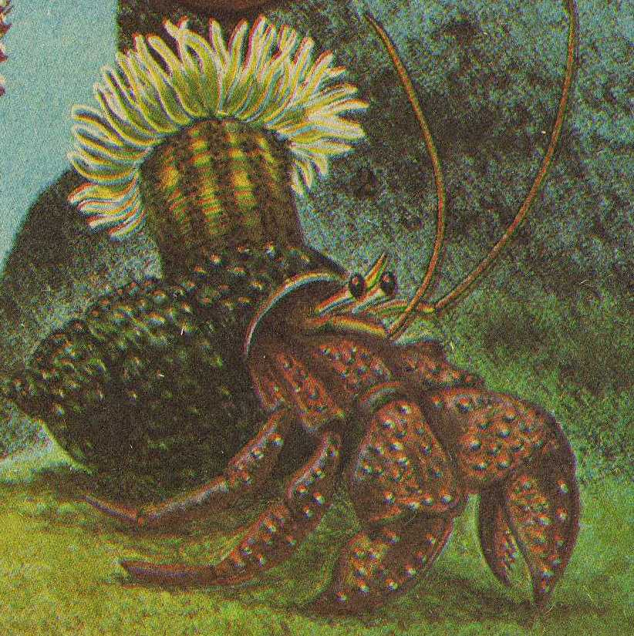
Протокооперация – (первичное сотрудничество) – совместное существование выгодно для обоих видов, но не обязательно для них, а значит, не является непременным условием выживания
Обсуждаем
Раки - отшельники селятся в пустых раковинах моллюсков и возят их на себе вместе с коралловым полипом - актинией. Перемещаясь по дну, рак увеличивает пространство, используемое актинией для ловли добычи, часть которой, пораженная стрекательными клетками актинии, падает на дно и поедается раком. Актиния защищает рака от хищников.

Slide 9
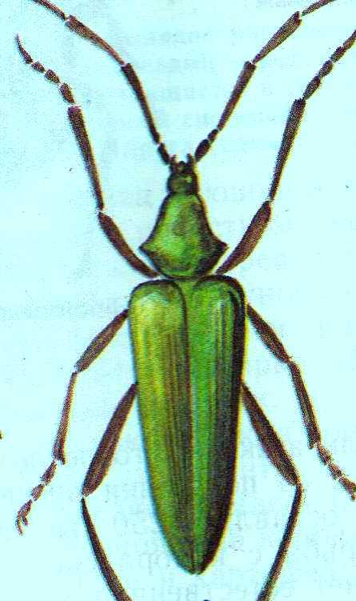
Комменсализм – форма взаимоотношений при которой один вид получает какое-либо преимущество, не принося другому ни вреда ни пользы
Обсуждаем
Личинки многих жуков усачей могут развиваться только в древесине, богатой гифами грибов-разрушителей, эти личинки питаются не столько самими гифами, сколько полуразрушенной грибом древесиной.
(Нахлебничество)

Slide 10
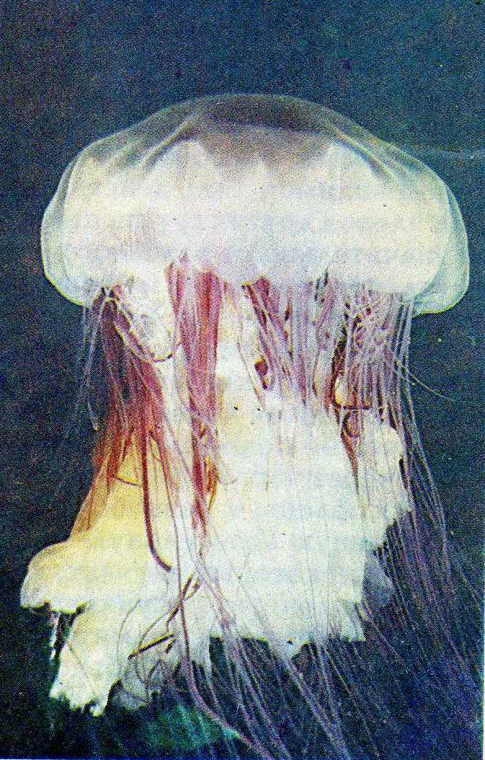
Квартиранство – использование одними видами других (их тел, их жилищ)в качестве своих убежищ или жилищ
Обсуждаем
Под зонтиками крупных медуз часто можно встретить мальков рыб. Мальки рыб прячутся под защитой щупалец медуз, снабженных стрекательными нитями.

Slide 11
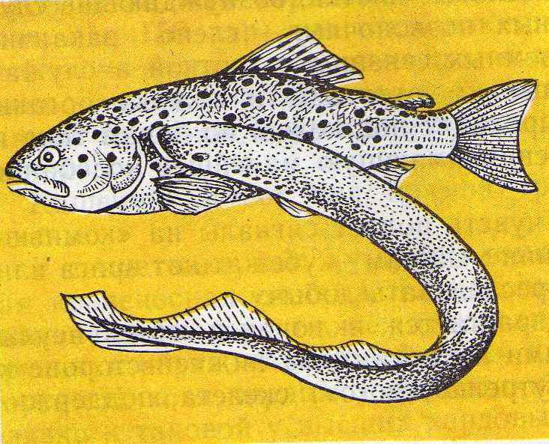
Паразитизм – такие биотические отношения при которых организмы одного вида (паразита) живут за счет питательных веществ или тканей другого вида (хозяина)
Обсуждаем
Миноги, присосавшись к телу крупных рыб и даже китов, могут находиться на них несколько дней и даже недель. Присосавшись к жертве, минога питается соками ее тела в течение нескольких дней, и даже недель.

Slide 12
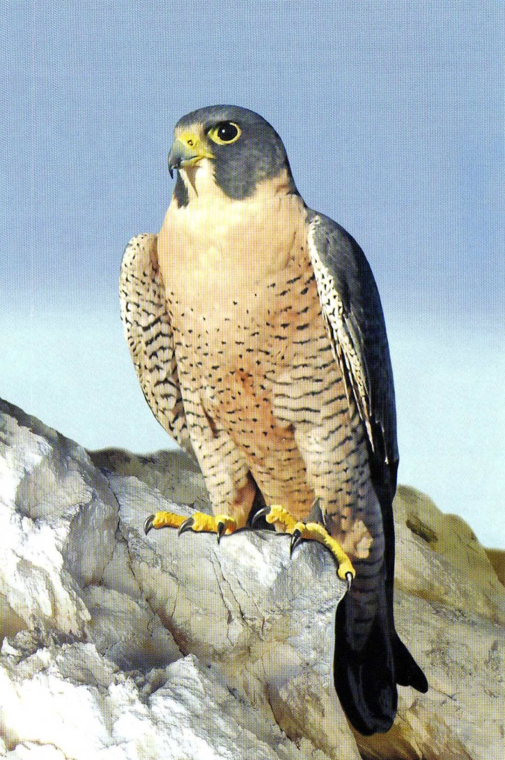
Хищничество – особи одного вида питаются особями другого, умерщвляя их
Обсуждаем
У всех хищников есть предпочитаемые виды жертв, но иногда массовое размножение непривычных объектов охоты заставляет переключаться именно на них. Так соколы сапсаны добывают пищу в воздухе. Но при массовом размножении леммингов соколы начинают охотиться на них, схватывая добычу с земли.

Slide 13
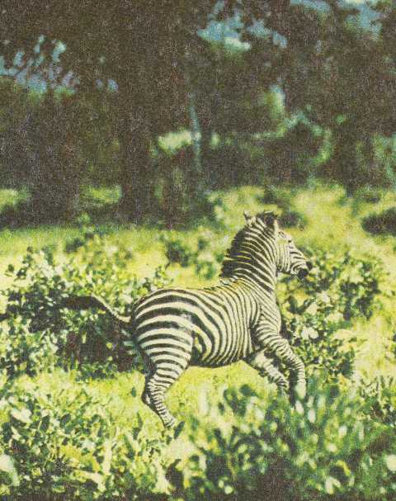
Конкуренция – отношения между совместно обитающими видами с одинаковыми потребностями. Оба вида угнетаются. В результате часто один вид вытесняет другой
Обсуждаем
Копытные африканских саванн по-разному используют пастбищный корм. Зебры обрывают верхушки трав; антилопы кормятся тем, что оставляют им зебры, выбирая при этом определенные виды растений; газели выщипывают самые низкие травы, а антилопы топпи едят сухие стебли, оставшиеся после других травоядных.

Slide 14
Работаем в группах
Назовите возможные пары биотических отношений между организмами в лесу (соедините взаимодействующие организмы
и объясните полученную схему
Волк
Кровососущий комар
Заяц
Береза
Лисица
Полевка
Подберезовик
Жук-навозник
Пчела
Круглый червь
Цветковые растения

Slide 15
Проверяем
1. Паразитизм 5. Хищничество 9.Протокооперация
2. Хищничество 6. Комменсализм 10. Паразитизм
3. Конкуренция 7. Хищничество
4. Паразитизм 8. Мутуализм
Волк
1
Кровососущий комар
2
7
3
Заяц
Береза
5
8
Лисица
Полевка
6
4
Подберезовик
Жук-навозник
9
10
Пчела
Круглый червь
Цветковые растения

Slide 16
Вывод: многообразие форм связей и видов взаимоотношений в биоценозе лежит в основе его устойчивости и неосторожное вмешательство человека в жизнь природы может вызвать цепную реакцию событий, которые приведут к неожиданным и нежелательным последствиям.
Подводим итоги
Высказываемся:
Узнал…
Понял…
Самый большой мой успех…
Наибольшую трудность я почувствовал…
Я не умел. Теперь, я умею…
Я изменил свое отношение к…
На следующем уроке я хочу…

Slide 17
Домашнее задание:
Выбираем
Прочитать параграф учебника и ответить на вопросы к нему;
Составить собственные вопросы к параграфу;
Составить кроссворд по изученным терминам;
Написать мини-сочинение, сказку о взаимоотношениях организмов, например: в лесу, море, пруду (используя новые понятия);
Проиллюстрировать ассоциативную схему «Типы биотических взаимоотношений», составленную на уроке рисунками и фотографиями ( можно в форме презентации)

Slide 18
Источники информации:
1.Садкина В.И., Изучение основных понятий и объяснение новой темы. Методические приемы. ИГ «Основа», 2009.
2.В.В. Пасечник, В.В. Латюшин, Г.Г. Швецов. Программа основного общего образования.
Биология. 5-9 классы. Москва., «Дрофа», 2012.
3.Н.Грин. У. Стаут, Д. Тейлор. Биология, т 2. Москва., «Мир», 1990.
4.О.А. Пепеляева, И.В. Сунцова. Поурочные разработки по общей биологии. 9 класс. Москва., «Вако», 2006.
Шаблон
http://office.microsoft.com/ru-ru/templates/redir/TC010069047.aspx
Слайд 4. фото из личного архива А. Бочкаревой.
Слайд 7. Ч.Дарвин. Происхождение видов путем естественного отбора. Москва., «Просвещение», 1987, с 189, рис 9.
Слайд 8. Книга для чтения по зоологии. Пособие для учащихся. Составитель С.А. Молис. Москва., «Просвещение», 1981, с 19, рис 4.
Слайд 9. Б.М.Медников. Биология: формы и уровни жизни. Москва., «Просвещение», 1994, с 216, рис 143.
Слайд 10. Ч.Дарвин. Происхождение видов путем естественного отбора. Москва., «Просвещение», 1987, с 325, рис 31.
Слайд 11. Б.М.Медников. Биология: формы и уровни жизни. Москва., «Просвещение», 1994, с. 258, рис 163.
Слайд 12. Дунаева Ю.А. Животные из Красной книги России. Школьный путеводитель. СПб: «БКК», 2012, с 44.
Слайд 13.Географический научно-художественный сборник «Глобус». Составитель Л.Алешина. Ленинград., «Детская литература», 1990, с 261.

